Slide 1
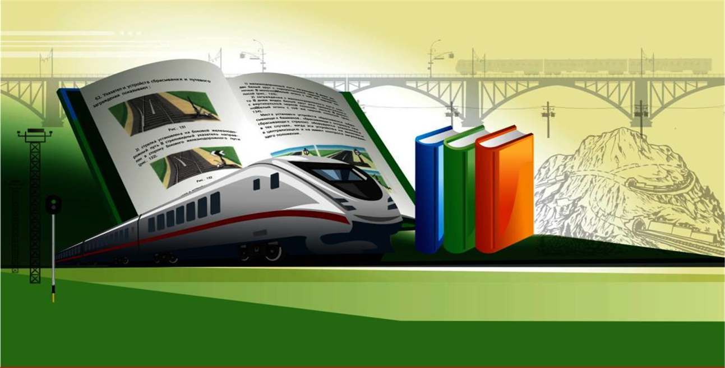


Звуковые сигналы на железнодорожном транспорте.
Сигналы тревоги и специальные указатели.

Slide 2
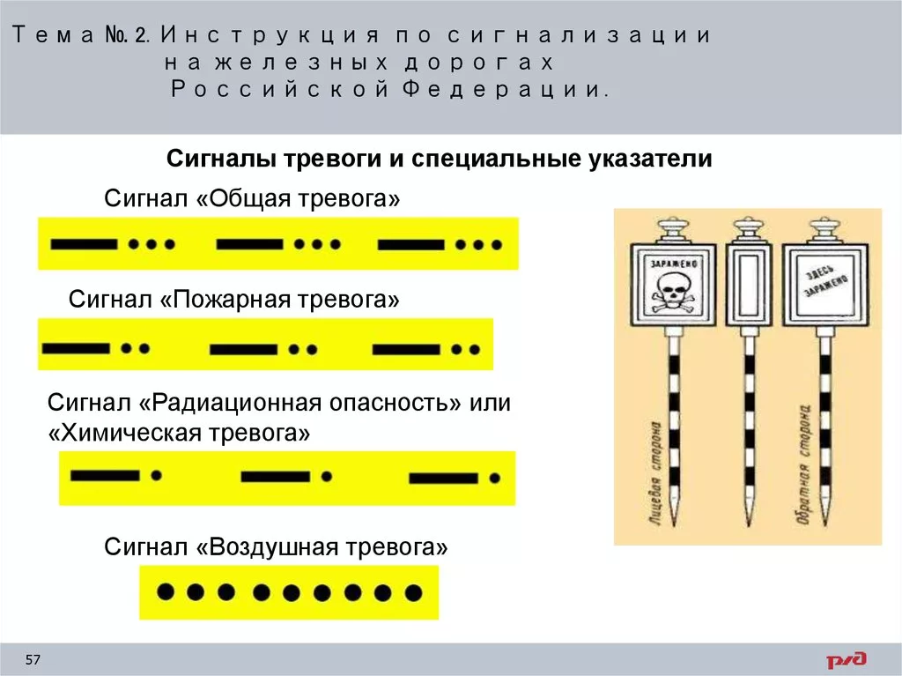
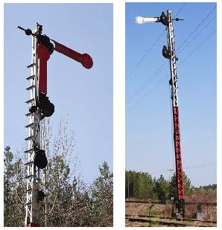
Звуковые сигналы на железнодорожном транспорте
Сигналы тревоги и специальные указатели
ИСИ Раздел IX. п.104-109 Звуковые сигналы на железнодорожном транспорте
ИСИ Раздел X. п. 110-117 Сигналы тревоги и специальные указатели
ИСИ Раздел XI. п. 118-128 Правила применения семафоров
Звуковые сигналы, применяемые при движении поездов.
Оповестительный сигнал, сигнал бдительности.
Сигналы тревоги и специальные указатели. Действия работников при подаче сигналов тревоги.
Правила применения семафоров.

Slide 3
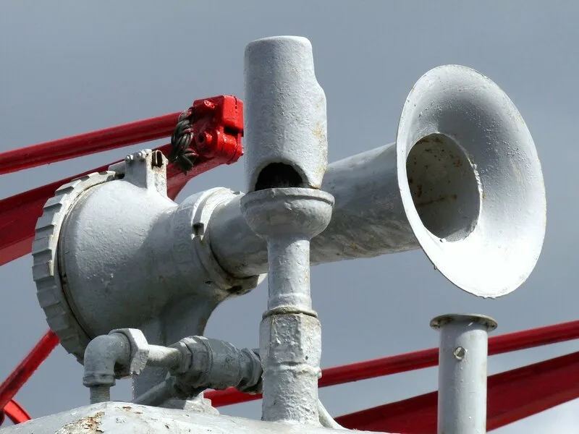
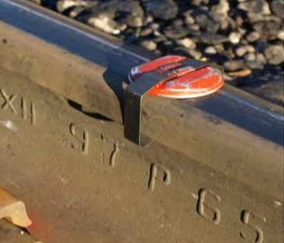
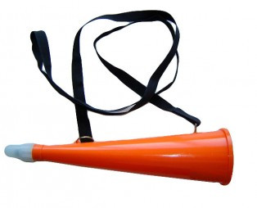
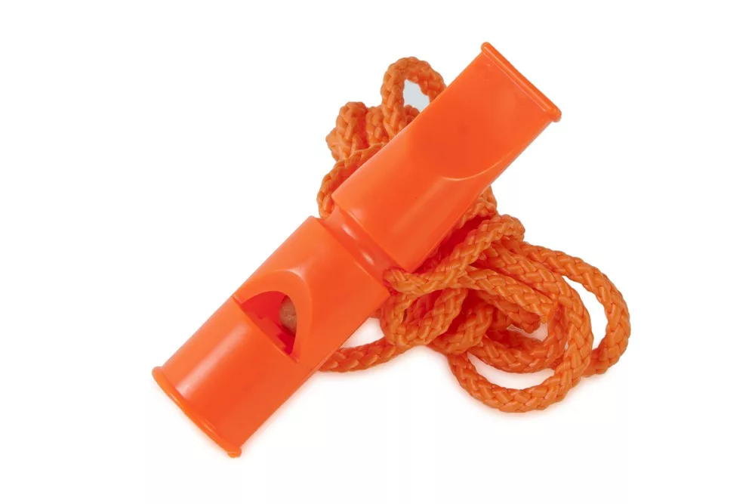
Звуковые сигналы на железнодорожном транспорте
Звуковые сигналы при движении поездов подаются свистками локомотивов, мотор-вагонного и самоходного специального подвижного состава, духовыми рожками, ручными свистками.
ИСИ п.104

Slide 4
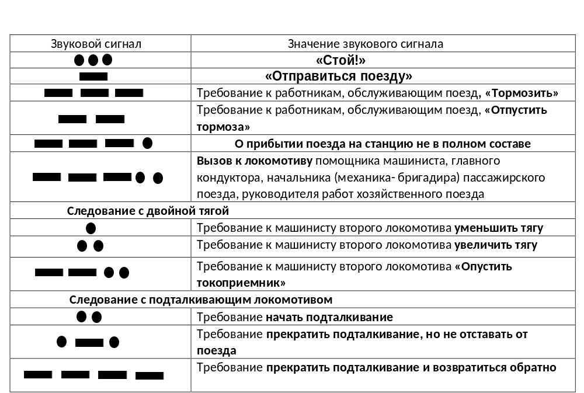
Звуковые сигналы на железнодорожном транспорте
.
«Запрещается движение»
При наличии устойчивой двусторонней радиосвязи звуковые сигналы при следовании поездов двойной тягой или с подталкивающим локомотивом заменяются радиопереговорами между машинистами.

Slide 5
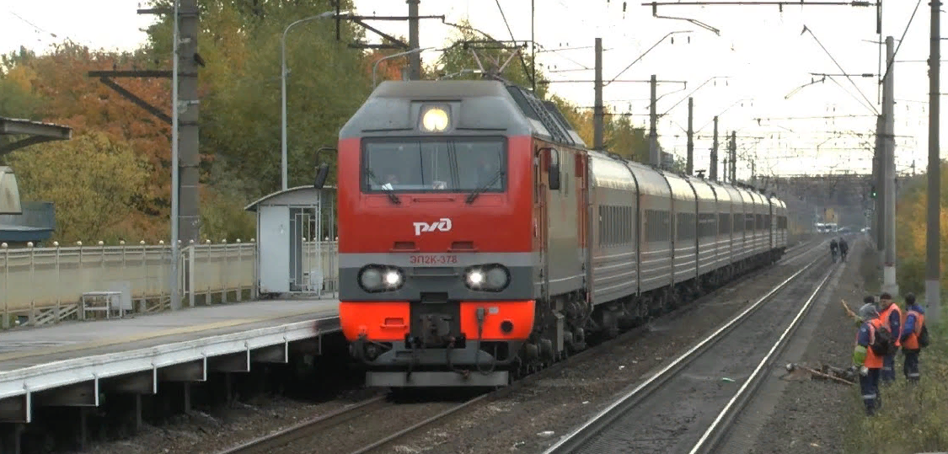
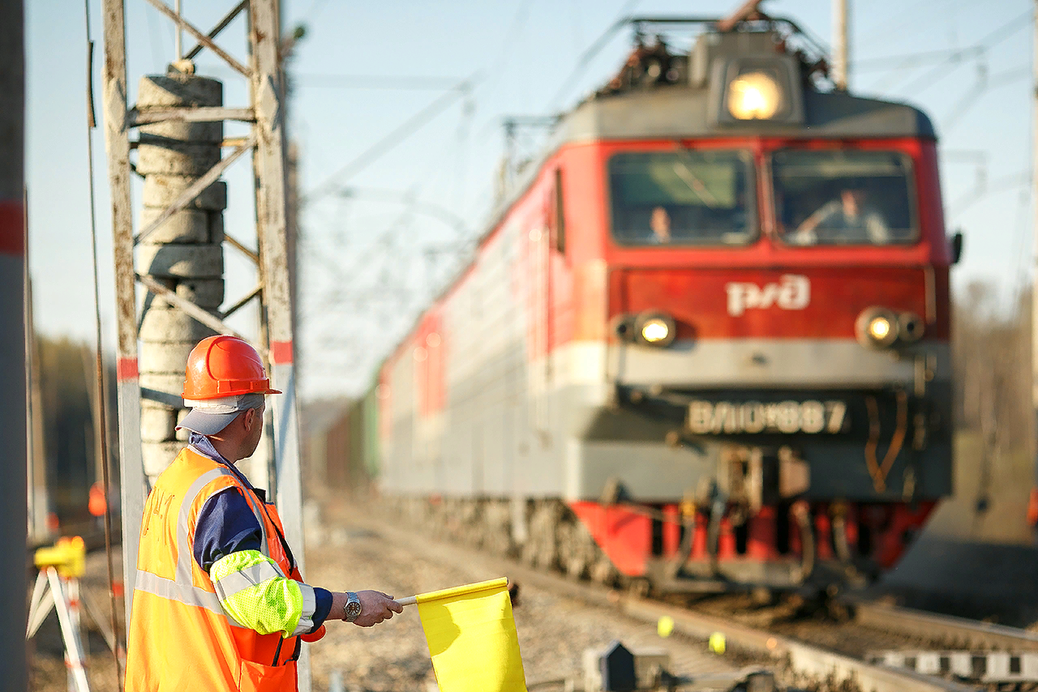
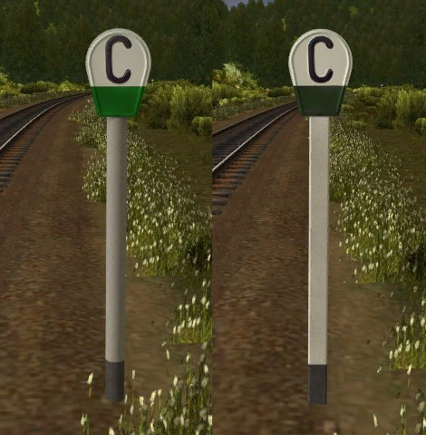
Звуковые сигналы на железнодорожном транспорте
Оповестительный сигнал подается:
— один длинный свисток при движении по правильному пути,
— один длинный, короткий и длинный свисток локомотива, мотор-вагонного поезда, самоходного специального подвижного состава (ССПС):
Оповестительный сигнал подаётся:
1. при приближении поезда к станциям, путевым постам, пассажирским остановочным пунктам,
переносным и ручным сигналам, требующим уменьшения скорости, сигнальным знакам «С»,
ИСИ п.105

Slide 6
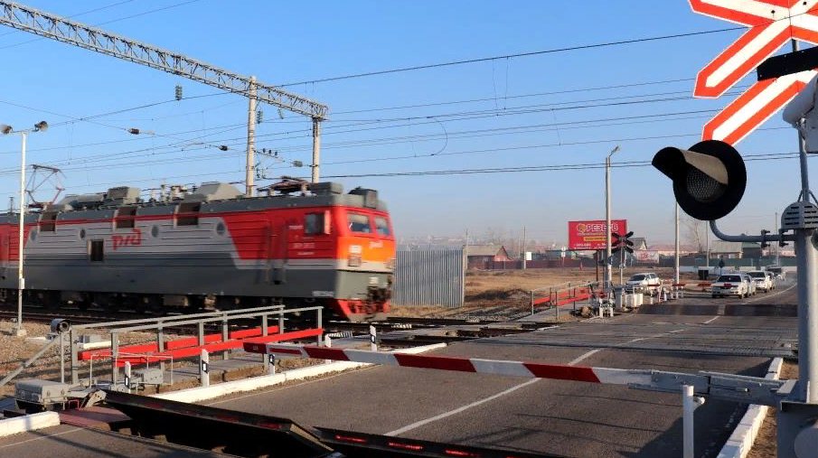
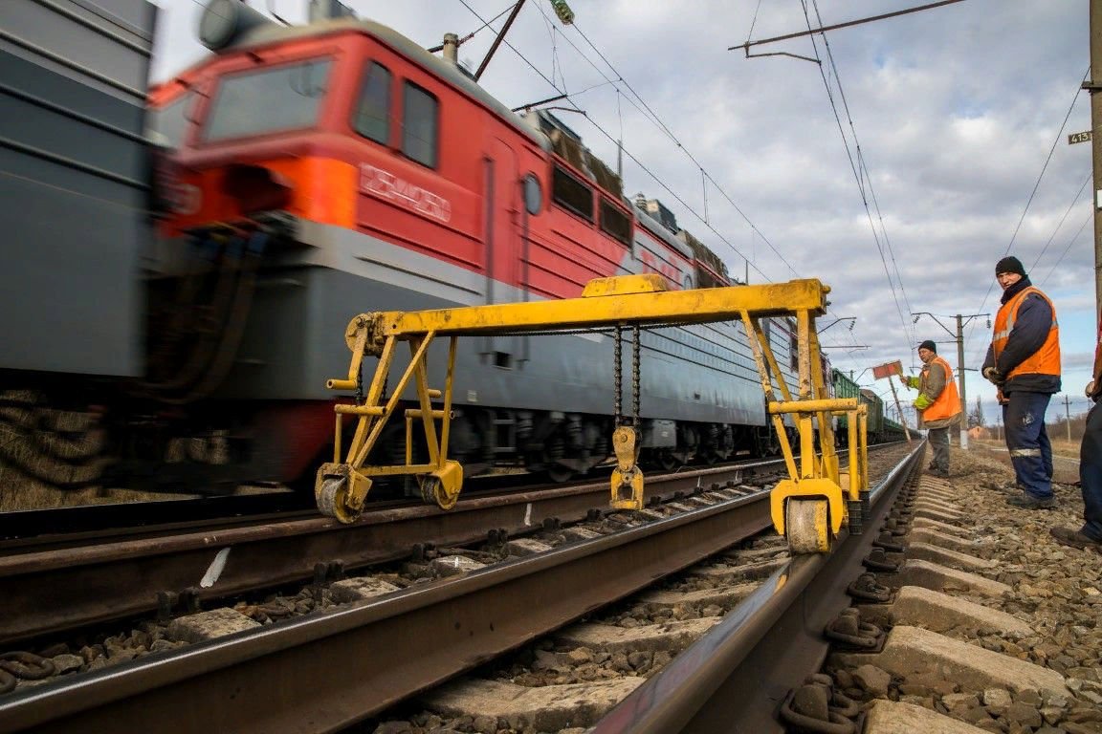
Звуковые сигналы на железнодорожном транспорте
Оповестительный сигнал подаётся:
при приближении поезда к выемкам, кривым участкам пути, тоннелям, железнодорожным переездам;
при приближении поезда к съемным дрезинам, съемным ремонтным вышкам, путевым вагончикам и другим съемным подвижным единицам.
ИСИ п.105

Slide 7
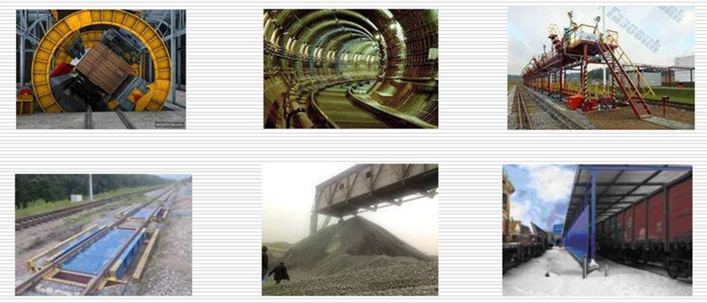
Звуковые сигналы на железнодорожном транспорте
Оповестительный сигнал подаётся:
при приближении поезда на путях необщего пользования к вагоноопрокидывателям, бункерам, эстакадам, вагонным весам, устройствам восстановления сыпучести грузов, гаражам размораживания грузов, а также иным объектам, расположенным на путях необщего пользования;
ИСИ п.105

Slide 8
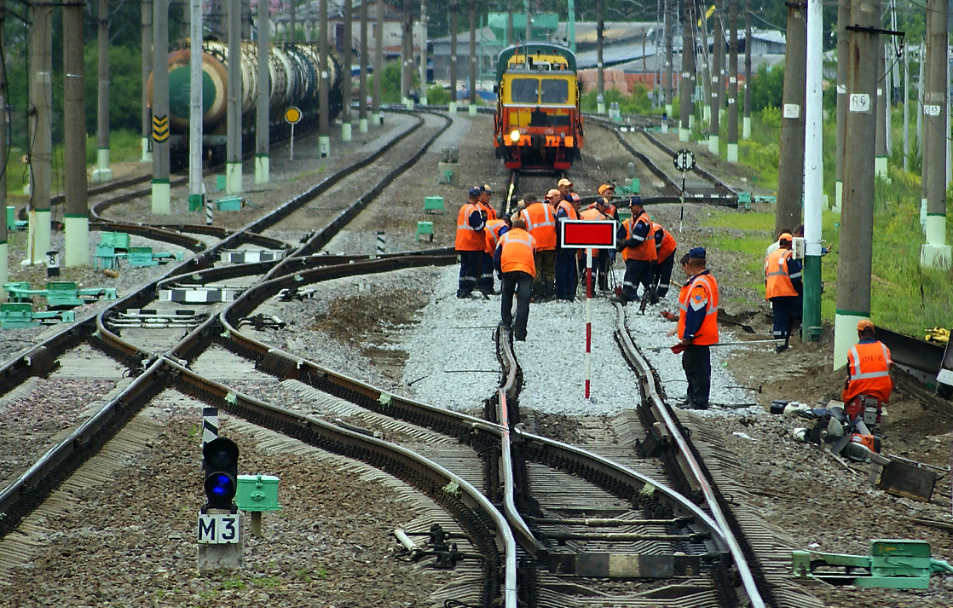
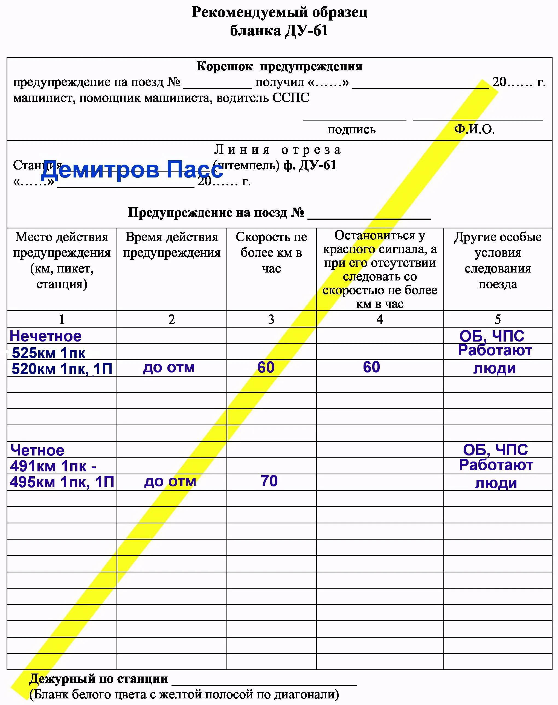
Звуковые сигналы на железнодорожном транспорте
Оповестительный сигнал подаётся:
2. при приближении поезда к месту работ, начиная с километра, предшествующего указанному в предупреждении, независимо от наличия переносных сигналов;
ИСИ п.105

Slide 9
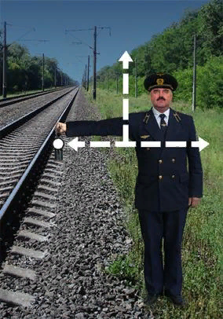
Звуковые сигналы на железнодорожном транспорте
Оповестительный сигнал подаётся:
3. при восприятии ручного сигнала «Опустить токоприемник», подаваемого сигналистом;
ИСИ п.105

Slide 10
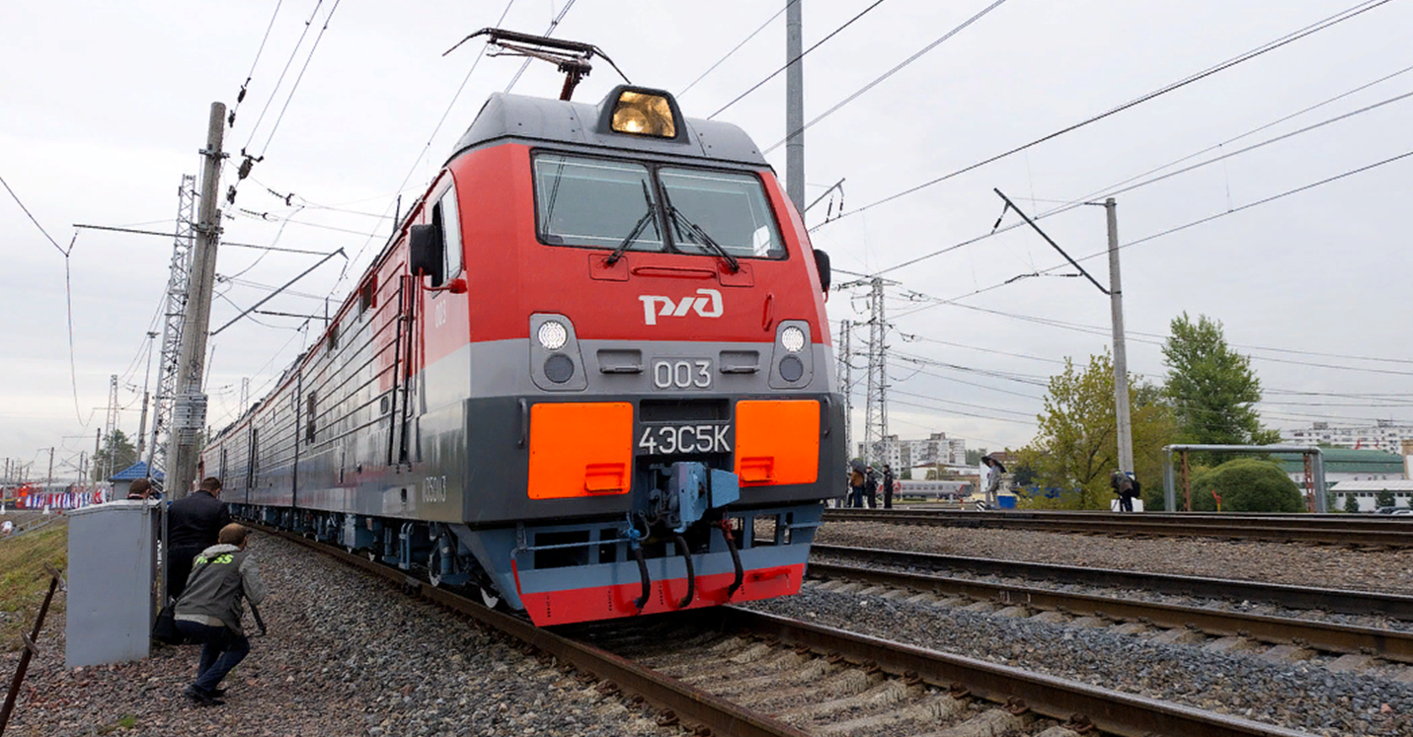
Звуковые сигналы на железнодорожном транспорте
Оповестительный сигнал подаётся: 4. при приближении к находящимся на пути людям и в случаях, установленных локальным нормативным актом владельца инфраструктуры (владельца путей необщего пользования).
ИСИ п.105

Slide 11
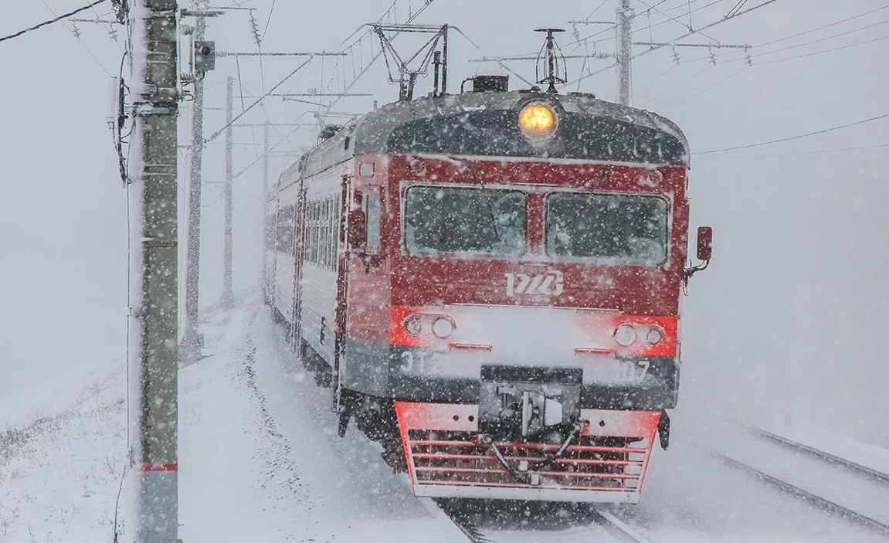
Звуковые сигналы на железнодорожном транспорте
При следовании в условиях недостаточной видимости, оповестительный сигнал повторяется несколько раз.
ИСИ п.105

Slide 12
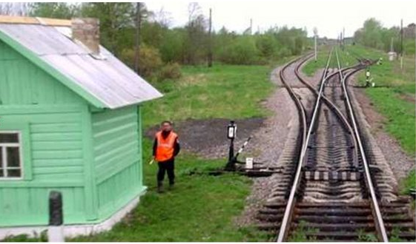
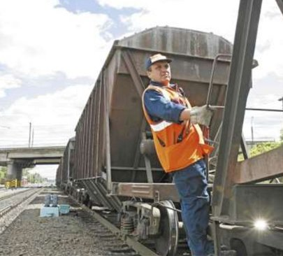
Звуковые сигналы на железнодорожном транспорте
Составители поездов, прекратившие маневры из-за приема поезда, сигналисты и дежурные стрелочного поста по оповестительному сигналу каждый на своем участке проверяют и убеждаются в том, что безопасность движения принимаемого поезда обеспечена.
ИСИ п.105

Slide 13
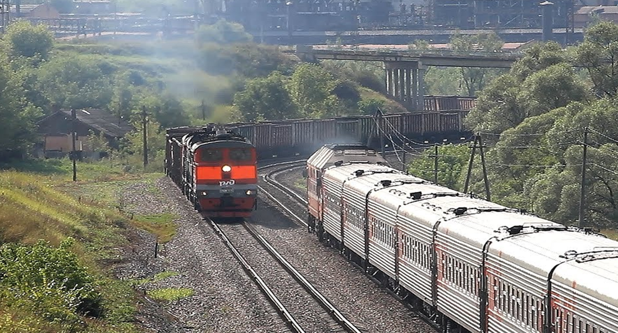
Звуковые сигналы на железнодорожном транспорте
При встрече поездов на перегонах двухпутных участков подаются оповестительные сигналы одним длинным свистком, первый сигнал – при приближении к встречному поезду, второй – при подходе к хвостовой части встречного поезда.
ИСИ п.107

Slide 14
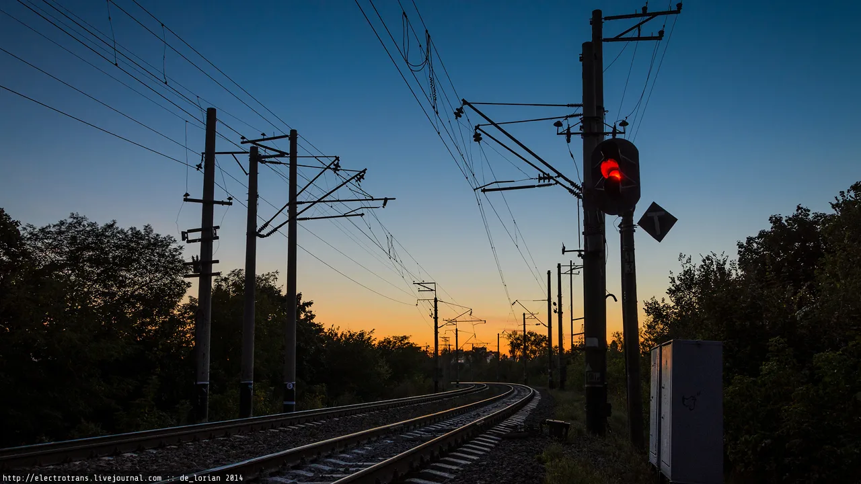
Звуковые сигналы на железнодорожном транспорте
Сигнал бдительности подается
— одним коротким и одним длинным свистком локомотива, моторвагонного поезда , специального самоходного подвижного состава (ССПС) и периодически повторяется:
1. при подходе к проходному светофору с красным огнем, имеющему условно-разрешающий сигнал и дальнейшем следовании по блок-участку;
ИСИ п.106

Slide 15
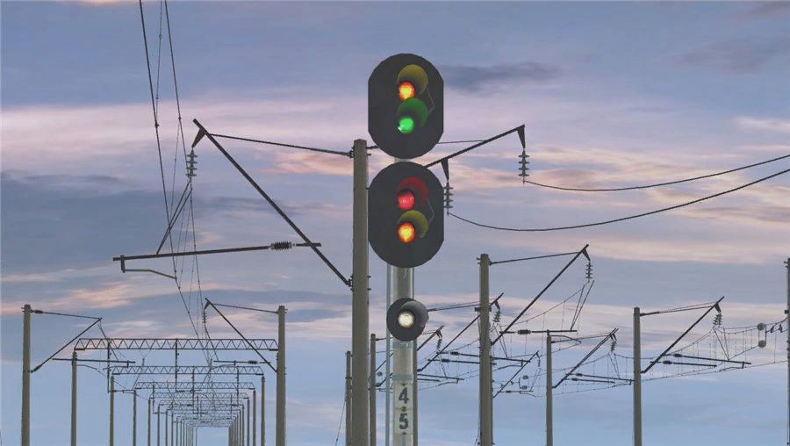
Звуковые сигналы на железнодорожном транспорте
Сигнал бдительности подается
2. при проследовании проходного светофора с красным огнем, а также с непонятным показанием или погасшим после стоянки перед ним и дальнейшем следовании по блок-участку;
ИСИ п.106

Slide 16
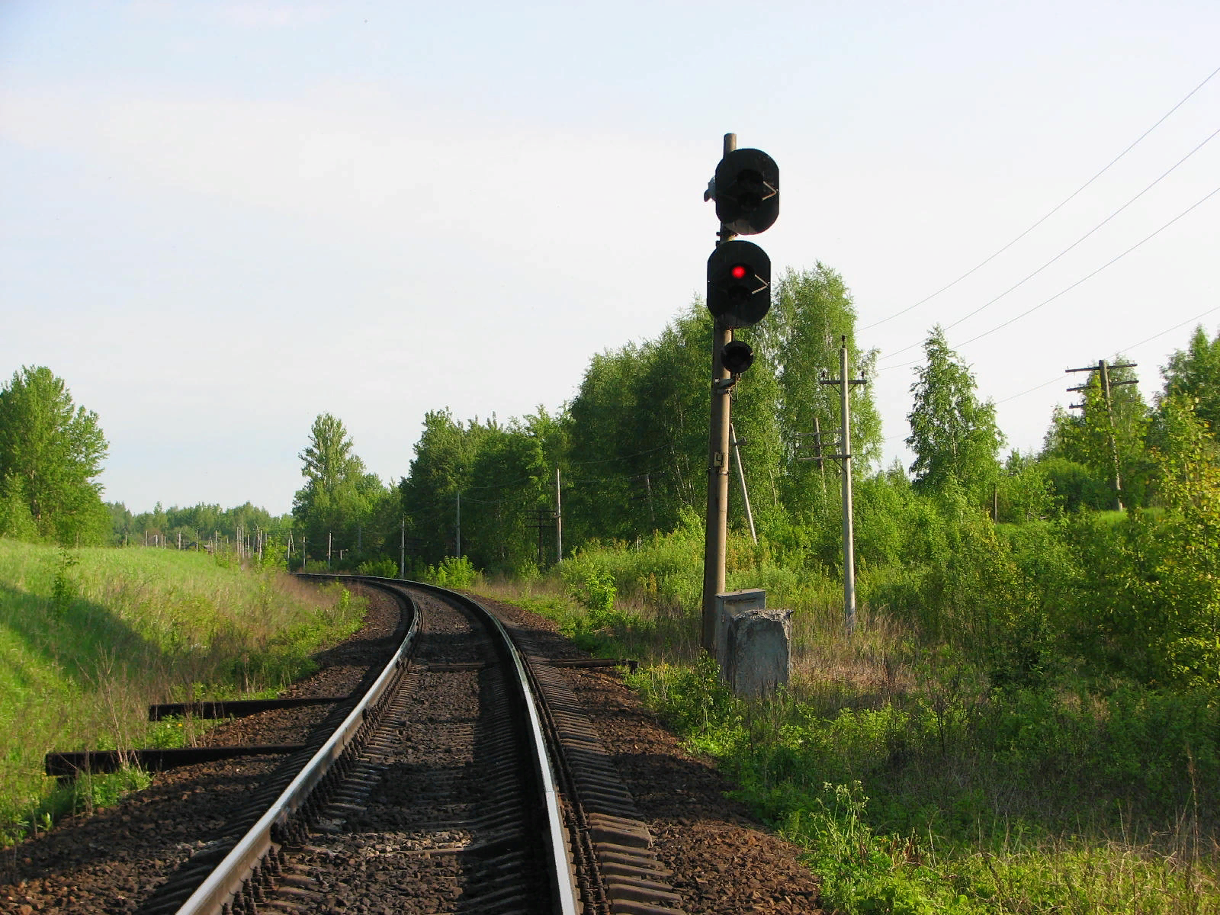

Звуковые сигналы на железнодорожном транспорте
Сигнал бдительности подается
3. при подходе к входному светофору с лунно-белым мигающим огнем пригласительного сигнала и во всех других случаях приема поезда на станцию при запрещающем показании или погасших основных огнях входного сигнала;
ИСИ п.106

Slide 17
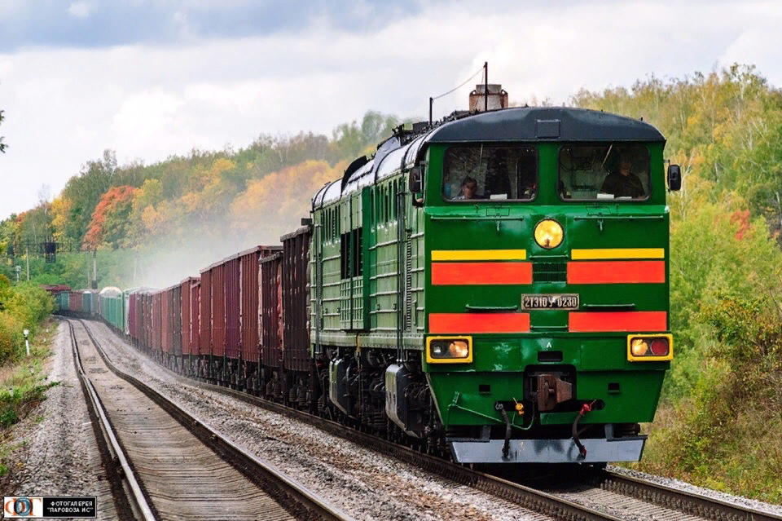
Звуковые сигналы на железнодорожном транспорте
Сигнал бдительности подается
4. при приеме поезда, следующего по неправильному железнодорожному пути, (при отсутствии входного сигнала по этому железнодорожному пути). Этот сигнал подается и при дальнейшем следовании по горловине железнодорожной станции.
ИСИ п.106

Slide 18
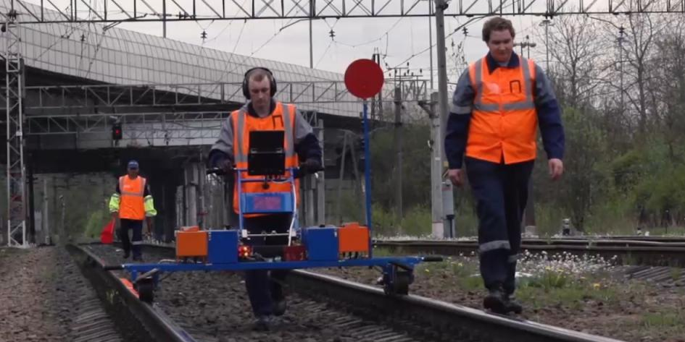
Звуковые сигналы на железнодорожном транспорте
Звуковые сигналы о приближении поезда подаются:
1) на перегоне – обходчиками путей и искусственных сооружений, дежурными по железнодорожным переездам, руководителями путевых работ и работ на контактной сети или работниками, сопровождающими съемные ремонтные вышки и путевые вагончики;
ИСИ п.108

Slide 19
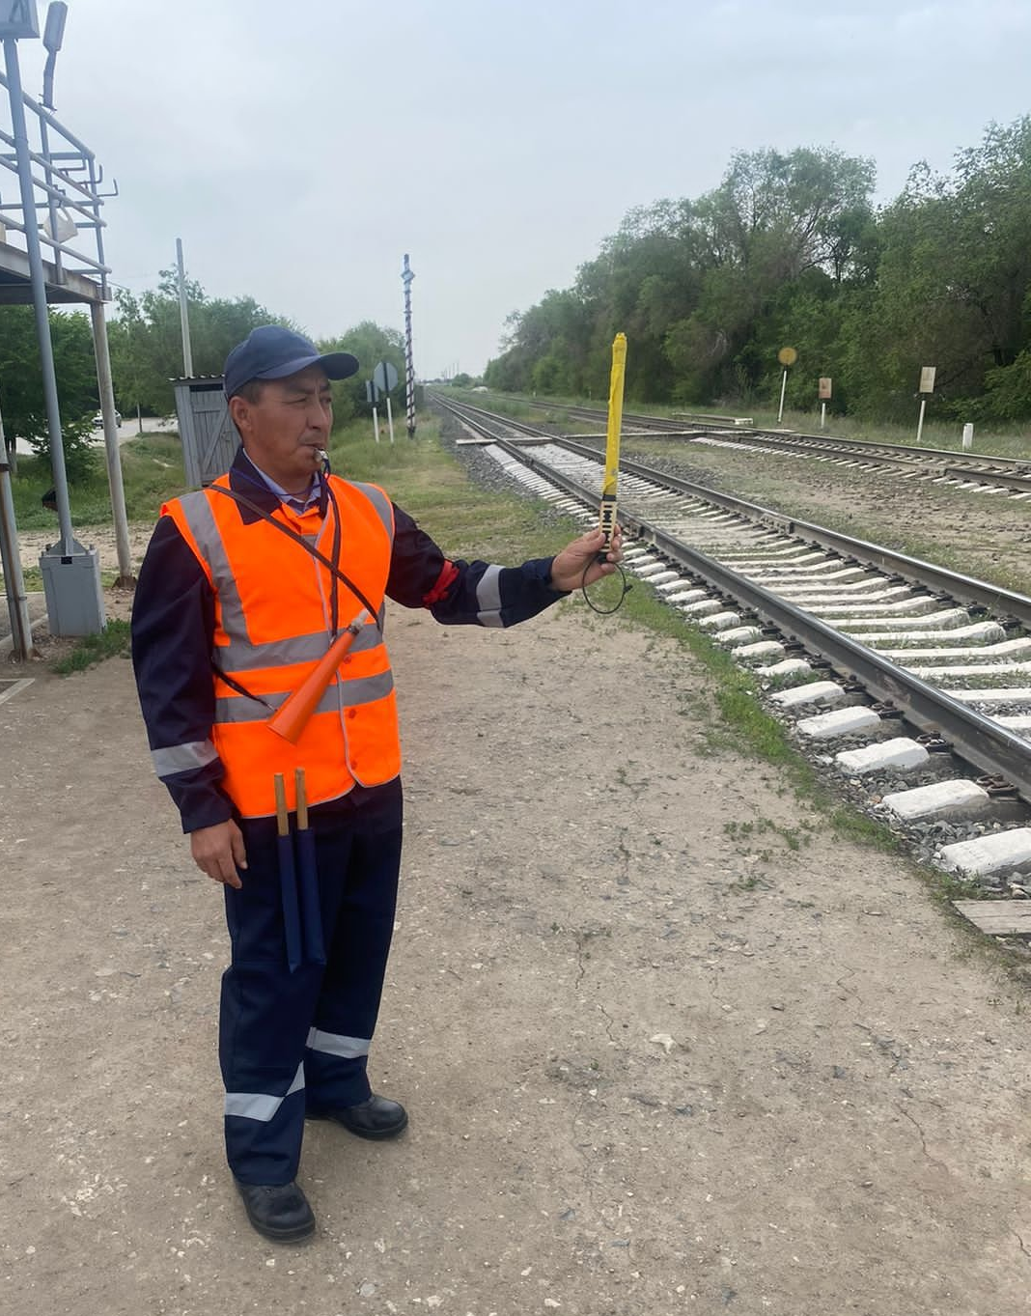
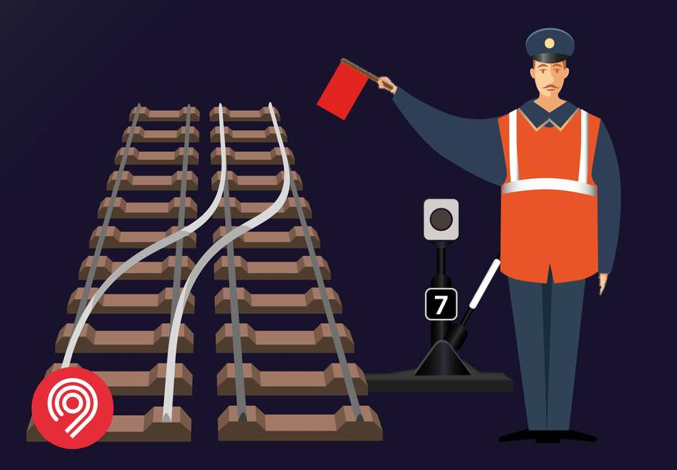
Звуковые сигналы на железнодорожном транспорте
Звуковые сигналы о приближении поезда подаются:
2) на станциях – сигналистами и дежурными входных стрелочных постов.
Оповещение о приближении поезда с нечетным номером производится одним, а поезда с четным номером – двумя длинными звуковыми сигналами.
Сигналисты и дежурные входных стрелочных постов, услышав сигнал отправления поезда, подают один длинный звуковой сигнал.
ИСИ п.108

Slide 20
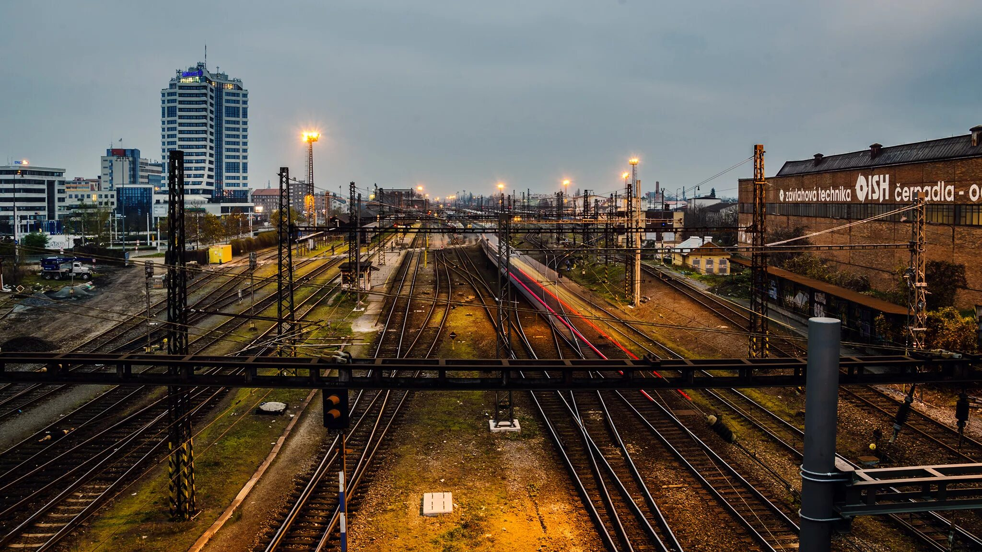
Звуковые сигналы на железнодорожном транспорте
На станциях и перегонах, расположенных в черте крупных городов и населенных пунктов, курортных районов, подача звуковых сигналов локомотивами, мотор-вагонным и специальным подвижным составом производится свистком малой громкости, за исключением случаев следования локомотивов в поездах с подталкиванием, возникновения угрозы наезда на людей или препятствия, а также необходимости подачи сигналов бдительности и тревоги.
ИСИ п.109

Slide 21
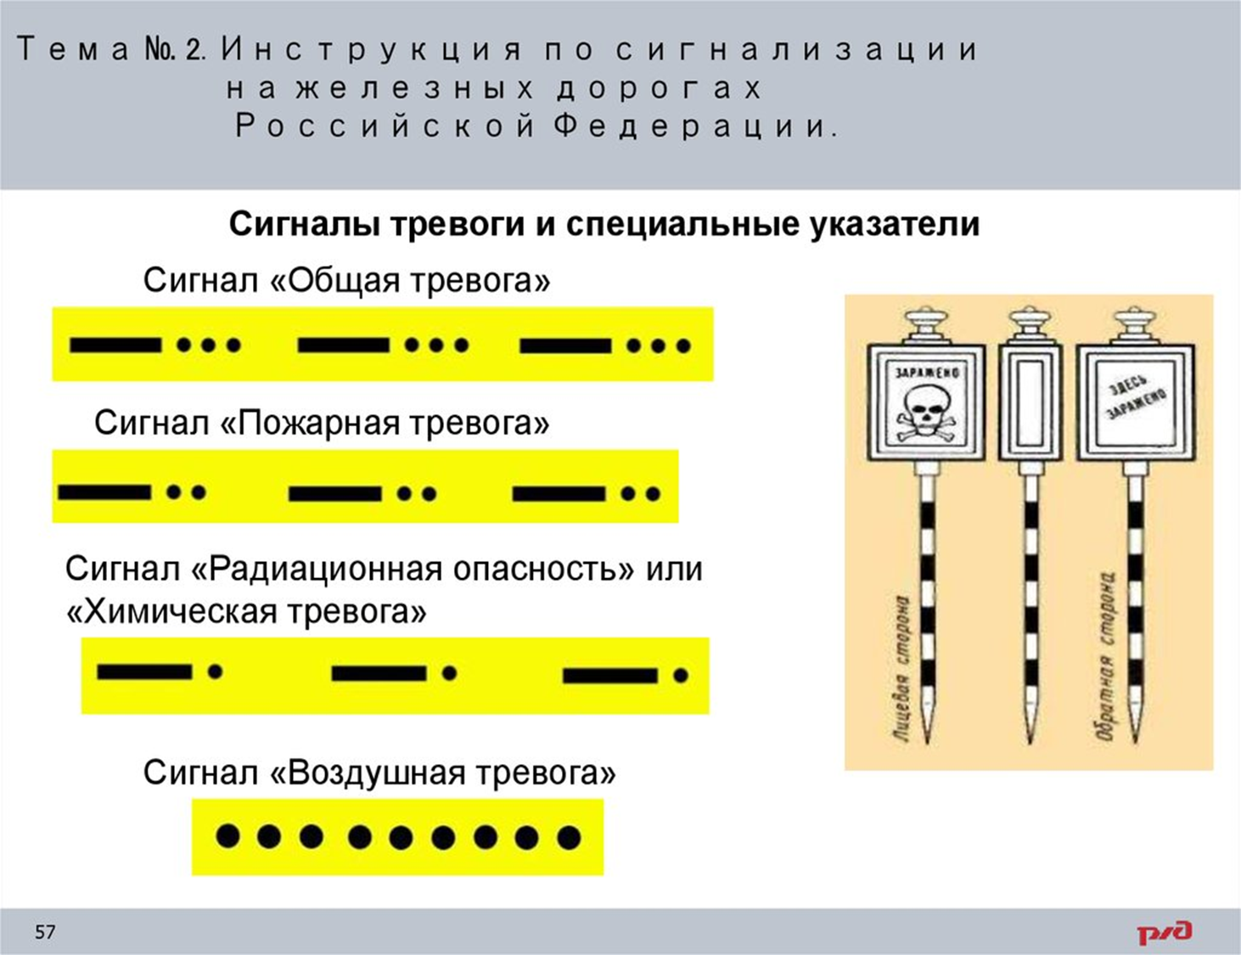
Сигналы тревоги и специальные указатели
Сигналы тревоги подаются гудками, свистками локомотивов, мотор-вагонного и специального подвижного состава, сиренами, духовыми рожками, воинскими сигнальными трубами, ударами в подвешенные металлические предметы.
Звуки, обозначенные в схеме звуковых сигналов, в случае подачи их ударами в подвешенные металлические предметы воспроизводятся:
длинные – часто следующими один за другим ударами;
короткие – редкими ударами по числу необходимых коротких звуков.
ИСИ п.110

Slide 22
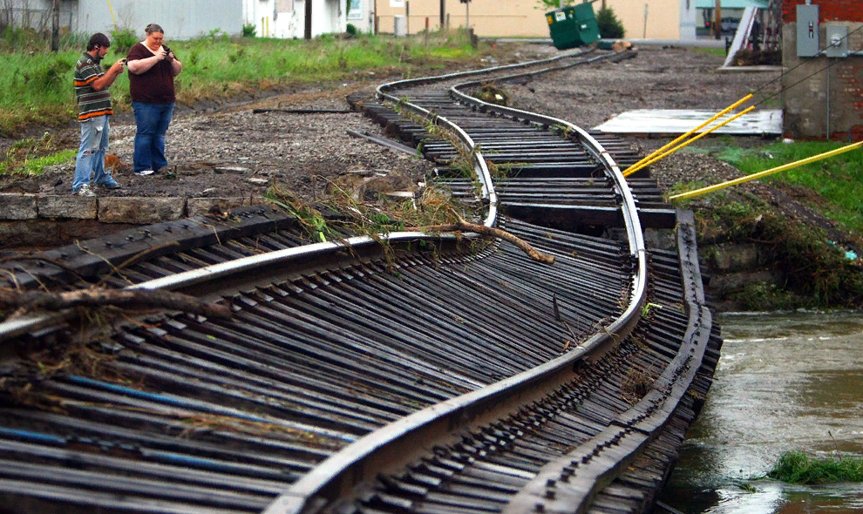
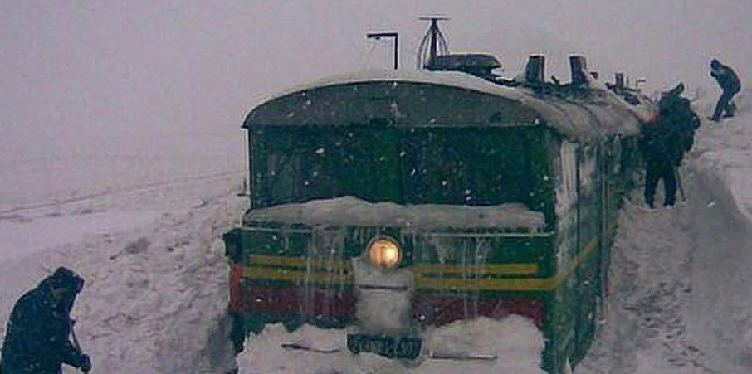
Сигналы тревоги и специальные указатели
Сигнал «Общая тревога» подается группами из одного длинного и трех коротких звуков в следующих случаях:
*при обнаружении на пути неисправности, угрожающей безопасности движения;
*при остановке поезда в снежном заносе, крушении поезда и в других случаях, когда требуется помощь.
В указанных случаях сигнал подается каждым работником железнодорожного транспорта.
ИСИ п.111

Slide 23
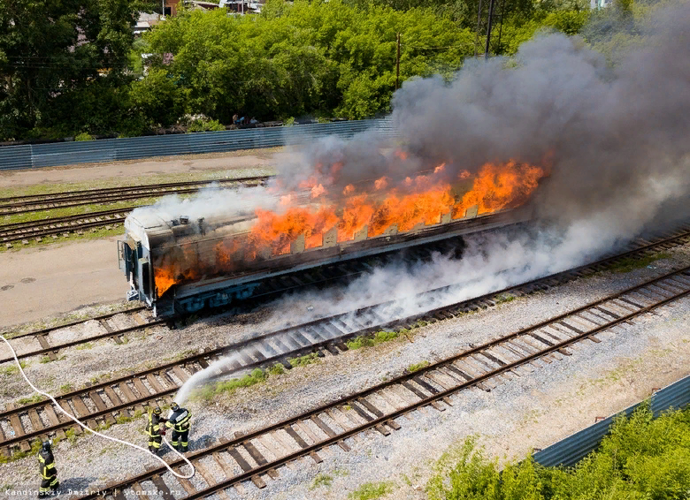
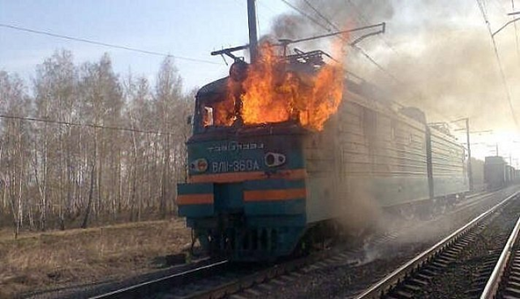
Сигналы тревоги и специальные указатели
Сигнал «Пожарная тревога» подается группами из одного длинного и двух коротких звуков.
При пожарной тревоге сигнал подается каждым работником железнодорожного транспорта.
ИСИ п.112

Slide 24
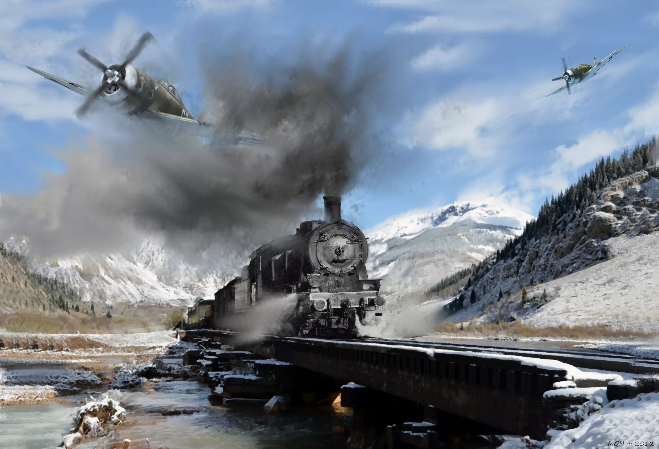
Сигналы тревоги и специальные указатели
Сигнал «Воздушная тревога» подается протяжным звучанием сирен, а также рядом коротких звуков непрерывно в течение 2 — 3 минут.
На станциях и в других организациях ж.д. транспорта, расположенных в городах, сигнал воздушной тревоги, поданный в городе сиренами или переданный по радиотрансляционной сети, немедленно повторяется сиренами, а также свистками локомотивов, мотор-вагонного и специального железнодорожного подвижного состава и гудками.
ИСИ п.113

Slide 25
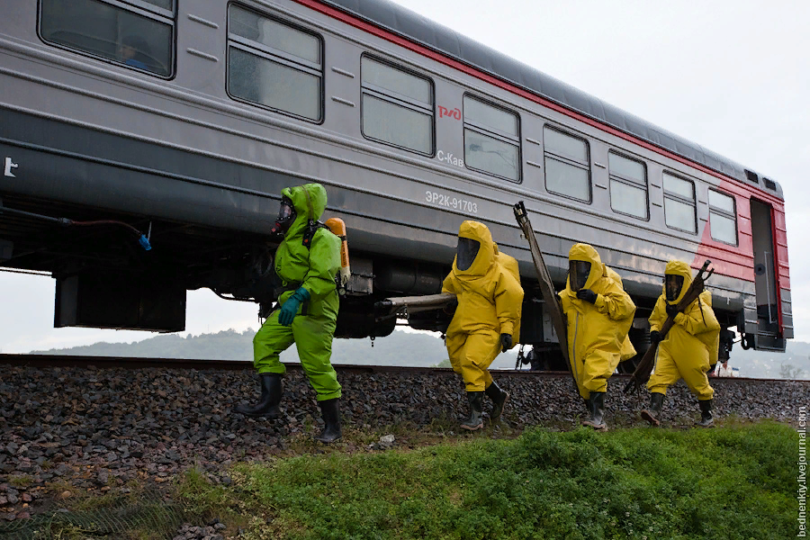
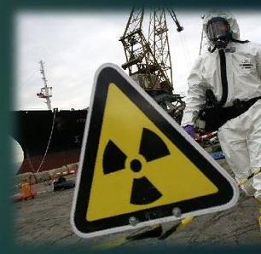
Сигналы тревоги и специальные указатели
Сигнал «Радиационная опасность» или «Химическая тревога» подается в течении времени от 2 до 3 минут:
на перегонах — свистками локомотивов, мотор-вагонного и специального ж.-д. подвижного состава группами из одного длинного и одного короткого звуков;
на станциях и в других организациях ж.д. транспорта — частыми ударами в подвешенные металлические предметы.
Сигнал «Радиационная опасность» или «Химическая тревога» на станциях и в других организациях транспорта подается по распоряжению уполномоченных работников владельца инфраструктуры, а на перегонах — машинистом ведущего локомотива, мотор-вагонного и самоходного специального подвижного состава.
ИСИ п.114

Slide 26

Сигналы тревоги и специальные указатели
Об окончании воздушной тревоги, а также миновании угрозы поражения радиоактивными или отравляющими веществами работники железнодорожного транспорта и пассажиры оповещаются:
1. на станциях и в других организациях железнодорожного транспорта – по указанию уполномоченных работников владельца инфраструктуры (владельца путей необщего пользования) через радиотрансляционную сеть и другие средства связи, включая посыльных;
ИСИ п.115

Slide 27
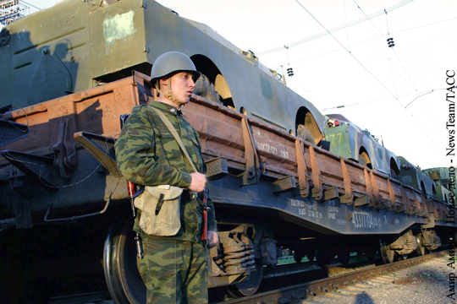
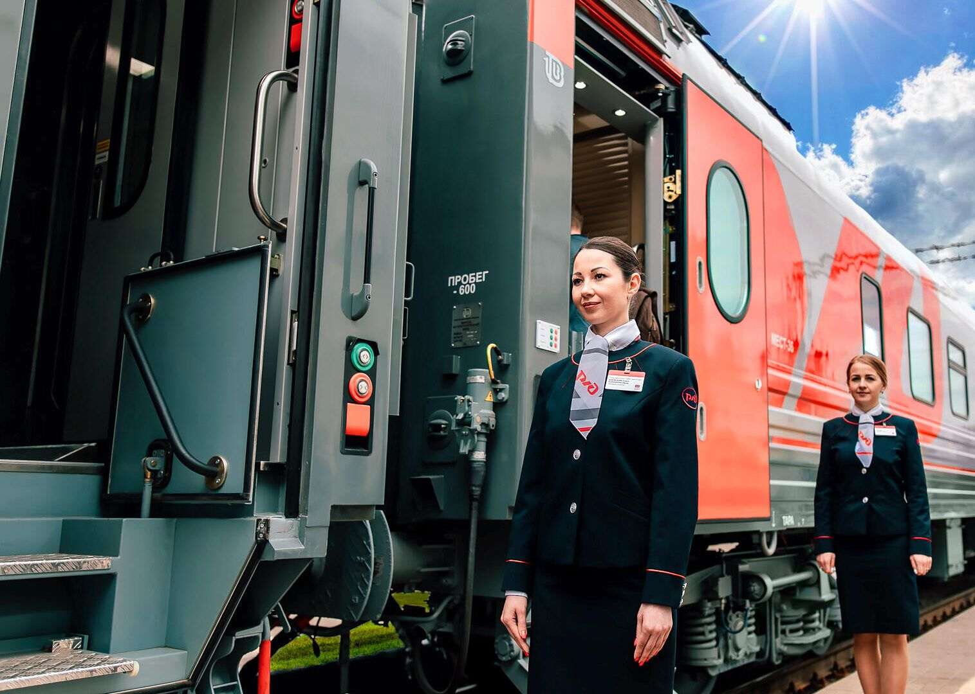
Сигналы тревоги и специальные указатели
2. в пассажирских поездах – по указанию начальника (механика-бригадира) пассажирского поезда, передаваемому через работников, обслуживающих поезд, и по поездной радиотрансляционной сети;
3. в людских и воинских поездах – по указанию начальника эшелона средствами связи эшелона при получении извещения от дежурного по станции;
4. в грузопассажирских, почтово-багажных и грузовых поездах – дежурным по станции.
ИСИ п.115

Slide 28
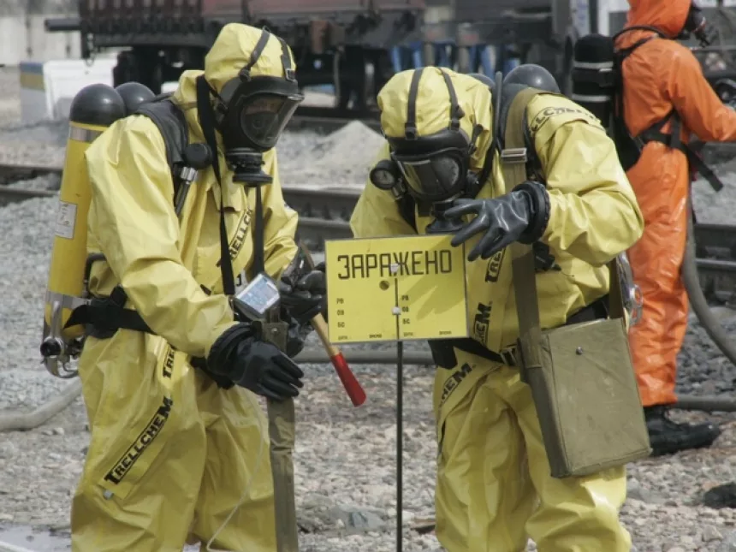
Сигналы тревоги и специальные указатели
Для предупреждения локомотивных бригад и других работников, обслуживающих поезд, о следовании поезда на зараженный участок, а также для предотвращения входа людей на него без средств индивидуальной защиты (противогазов, защитных костюмов и др.) такой участок ограждается специальными указателями «Заражено»
ИСИ п.116

Slide 29
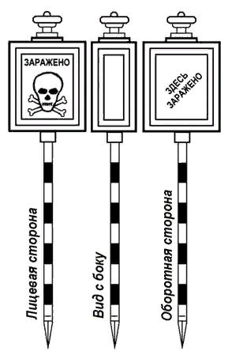
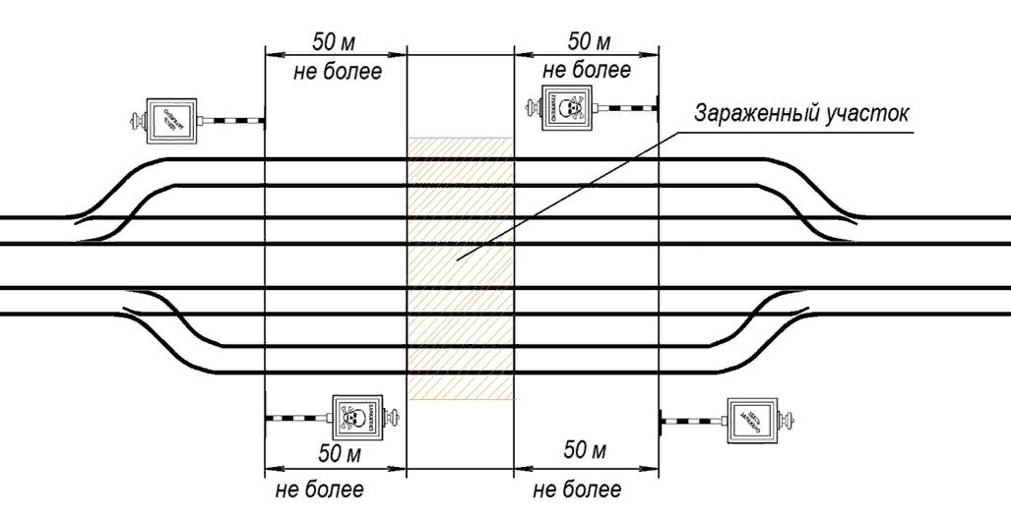
Сигналы тревоги и специальные указатели
Указатели «Заражено» на станциях и перегонах устанавливаются на расстоянии не более 50 м от границ зараженного участка.
ИСИ п.116

Slide 30
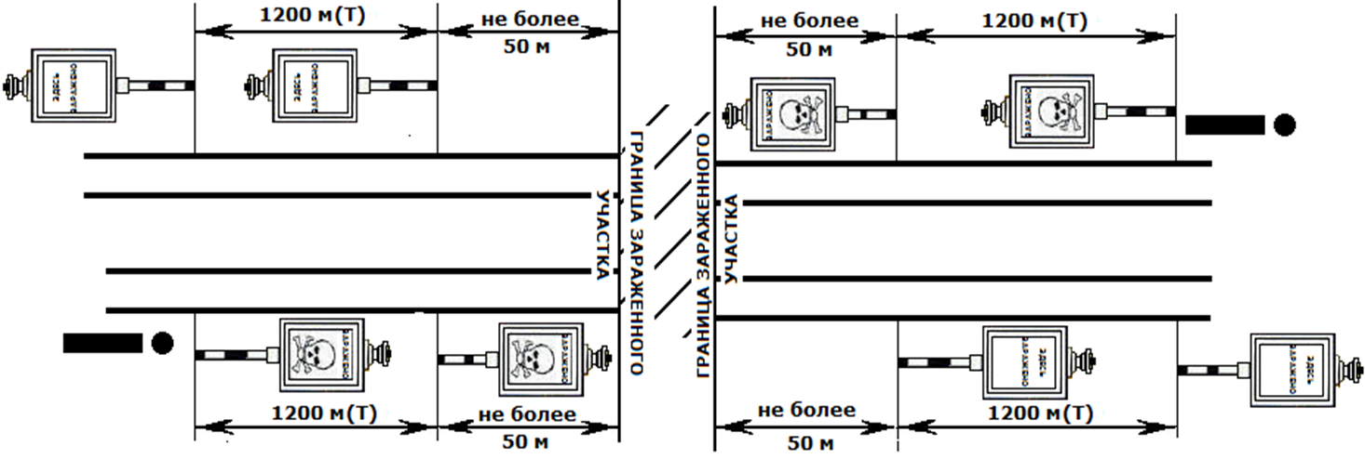
Сигналы тревоги и специальные указатели
Перегоны, с обеих сторон зараженного участка с правой стороны по направлению движения на путях общего пользования на расстоянии не менее 1200 м, а на путях необщего пользования на расстоянии «Т», от первых указателей «Заражено» ограждаются вторыми такими же указателями. Указатели «Заражено» устанавливаются на обочине земляного полотна или в междупутье.
ИСИ п.116

Slide 31
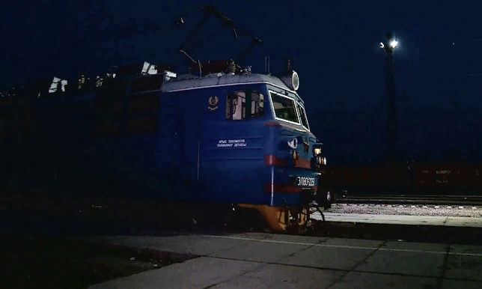
Сигналы тревоги и специальные указатели
Перед первым по ходу поезда указателем «Заражено» или перед местом, указанным в уведомлении, полученном от ДСП, о наличии зараженного участка (независимо от того, огражден участок указателями или нет), машинист ведущего локомотива, МВПС, ССПС должен подавать сигнал «Радиационная опасность» или «Химическая тревога» и проследовать зараженный участок с установленной скоростью.
Указатели «Заражено» ночью должны освещаться.
ИСИ п.116

Slide 32
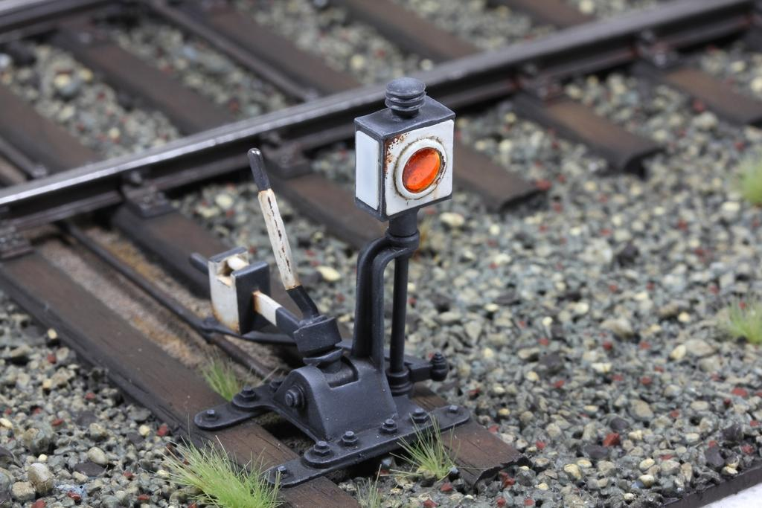
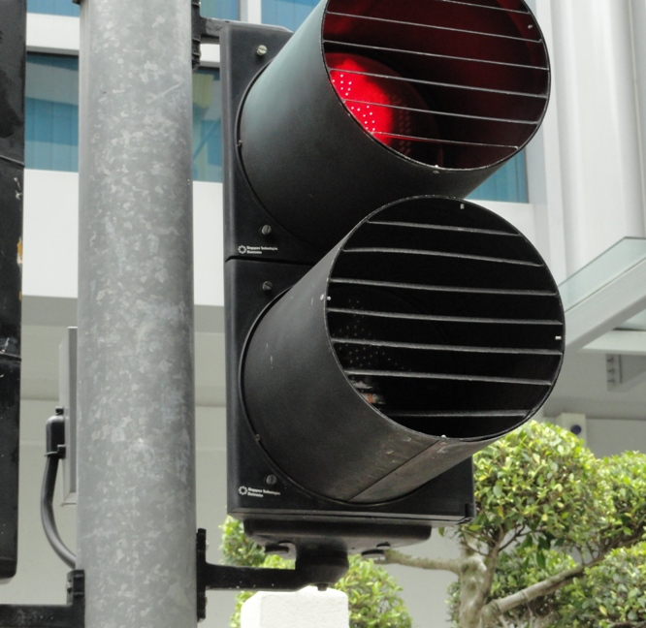
Сигналы тревоги и специальные указатели
Сигнальные огни светофоров, фонарей, стрелочных указателей, поездных, ручных и других сигналов обеспечиваются светомаскировочными устройствами.
Светомаскировка светофоров всех типов обеспечивается применением защитных козырьков, предусмотренных конструкцией светофора.
ИСИ п.117

Slide 33
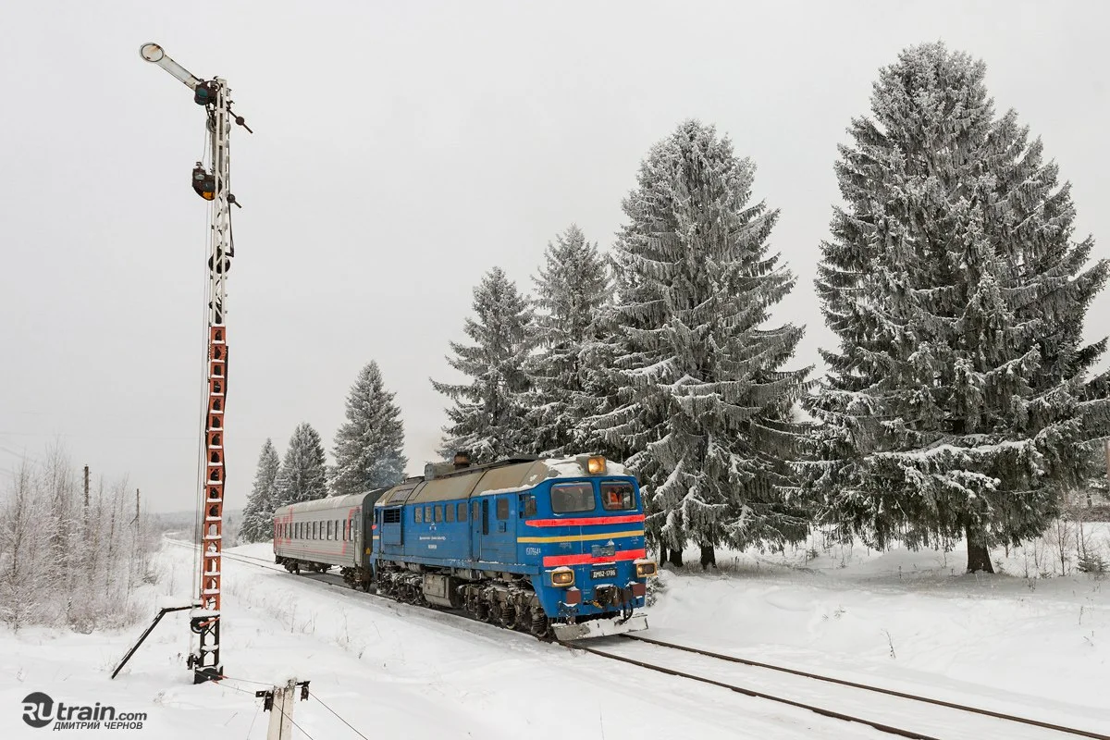
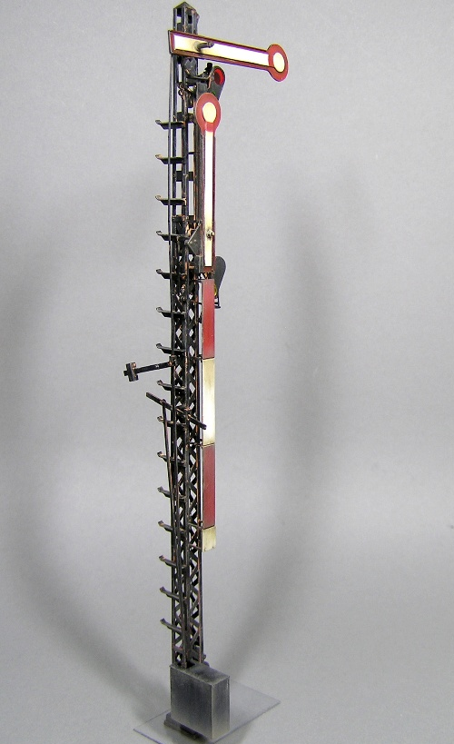
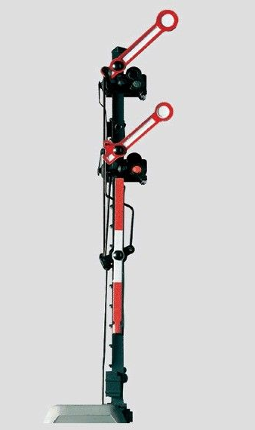
Семафоры
Семафоры: входные, выходные, проходные и прикрытия в качестве постоянных сигналов применяются на малоинтенсивных участках железных дорог, не оборудованных путевой блокировкой, и на станциях, не имеющих электрической централизации стрелок.
К малоинтенсивным линиям (участкам) относятся пути общего пользования с невысокой грузонапряженностью и низкой эффективностью работы, приведенная грузонапряженность которых составляет 5 млн. тонно-километров брутто/км в год и менее, или суммарное фактическое движение грузовых и пассажирских поездов составляет 8 пар поездов в сутки и менее.
ИСИ п.118

Slide 34

Семафоры
Семафор состоит из мачты и укрепленного в ее верхней части крыла. Горизонтальное положение крыла соответствует запрещающему показанию семафора. Положение крыла, поднятого вверх под углом 135°, соответствует разрешающему показанию семафора.
Ночью положение крыла семафора (горизонтальное или поднятое) указывается сигнальными огнями.
ИСИ п.119

Slide 35



1750
Семафоры
Открытие и закрытие крыльев семафора достигается при помощи гибкой передачи, дающей возможность управлять сигналом на расстоянии до 1500 м.
Управляет крыльями семафора дежурный стрелочного поста по команде дежурного по станции, поворачивая специальный рычаг, соединенный тросами с крыльями семафора.
8000
Гибкая передача представляет собой проволочную петлю из гибких тяг (трос) 3 и 4 , соединяющую между собой два шкива: шкив переводного семафорного рычага 2 (переводной сигнальный станок-лебедка), установленного у стрелочного поста или в блок-аппарате на централизационном посту (сигнальный рычаг) и шкив 5 приводного механизма, установленный на мачте у семафора.

Slide 36



Семафоры
Стрелочный пост на станции Селижарово и приводной рычаг входного семафора.
Стрелочный пост
Не менее тормозного пути
семафор
Централизатор с ключами на стрелочном посту.

Slide 37



Приводной рычаг входного семафора с «убегающими» далеко вдаль к семафору гибкими тягами и замком Мелентьева под крышкой с литерой «Н». Станция Скакулино, Тверская обл. Октябрьская ж.д.
Компенсатор привода гибких семафорных тяг.

Slide 38


Семафоры
Однокрылыми семафорами подаются сигналы:
в светлое время суток – поднятым вверх крылом под углом 135° к мачте,
в темное время суток – одним зеленым огнем – путь свободен.
Такое показание должны принимать входные семафоры при приеме поезда на главный путь с готовностью остановиться на станции, а также выходные и проходные семафоры и семафоры прикрытия;
ИСИ п.121

Slide 39


Семафоры
Однокрылыми семафорами подаются сигналы:
2. в светлое время суток – горизонтальным положением крыла семафора,
в темное время суток – красным огнем – запрещается проезжать сигнал.
ИСИ п.121

Slide 40


Семафоры
У двухкрылых семафоров второе крыло семафора имеет нормальное положение вдоль мачты.
Двухкрылыми семафорами подаются сигналы:
1. входными – двумя поднятыми крыльями под углом 135° к мачте в светлое время суток и зеленым и желтым огнями в темное время суток – разрешается поезду следовать на станцию на боковой путь с готовностью остановиться на станции.
ИСИ п.120,122

Slide 41

Семафоры
Двухкрылыми семафорами подаются сигналы:
2. выходными – двумя поднятыми крыльями под углом 135° к мачте в светлое время суток и зеленым и желтым огнями в темное время суток – разрешается поезду отправиться на ответвление
ИСИ п.122

Slide 42


Семафоры
Для контроля со стороны станции положения крыльев входного семафора ночью служат контрольные огни. При закрытом положении семафора на нем со стороны станции включаются контрольные прозрачно-белые огни по числу крыльев, а при открытом – зеленые огни по числу открытых крыльев. Допускается отсутствие контрольных огней на выходных и проходных семафорах. Если пункт управления семафором расположен за ним по направлению движения, на семафоре устанавливается контрольный прозрачно-белый огонь закрытого положения. Открытое положение этих семафоров контрольного огня не имеет.
ИСИ п.123

Slide 43


Семафоры
Расстояние видимости показаний входных и проходных семафоров и семафоров прикрытия из кабины управления приближающегося поезда должно составлять не менее тормозного пути, определенного для данного места при полном служебном торможении и максимально реализуемой скорости, но не менее 1000 м.
Расстояние видимости сигналов выходных семафоров должно составлять: с главных путей на расстоянии не менее 400 м, с боковых – не менее 200 м.
ИСИ п.124

Slide 44


Семафоры
Семафоры, не включенные в действие приводятся в закрытое положение и обозначаются двумя скрещенными планками.
Сигнальные огни недействующих семафоров не зажигаются. Оповестительные щиты, стоящие перед недействующими семафорами, также обозначаются двумя скрещенными планками или снимаются.
ИСИ п.125

Slide 45



Семафоры
Перед входными и проходными семафорами устанавливаются оповестительные щиты, окрашенные в белый цвет с черными полосами и отражателями на них.
Установка таких щитов производится по схеме, указанной на рисунке.
ИСИ п.126

Slide 46

Семафоры
При обрыве семафорной тяги крыло семафора должно автоматически приходить в запрещающее (горизонтальное) положение.
ИСИ п.127

Slide 47

Семафоры
При отсутствии поездов семафоры должны находиться в закрытом положении. Сигналы открываются только для пропуска поезда. После прохода поезда сигналы должны быть немедленно закрыты. Оставлять сигналы в открытом положении категорически запрещается.
ИСИ п.120

Slide 48



Звуковые сигналы на железнодорожном транспорте
Сигналы тревоги и специальные указатели
Закрепление материала
Чем подаются звуковые сигналы?
Назовите оповестительный сигнал и когда подаётся?
Назовите сигнал бдительности и когда подаётся?
Чем подаются сигналы тревоги и как воспроизводятся?
В каких случаясь подаётся сигнал «Общая тревога»?
Сигнал «Пожарная тревога».
Когда подается сигнал «Воздушная тревога»?
Сигнал «Радиационная опасность» или «Химическая тревога».

Slide 49


Актуализация домашнего задания:
ИСИ Раздел IX. п.104-109 Звуковые сигналы на железнодорожном транспорте
ИСИ Раздел X. п. 110-117 Сигналы тревоги и специальные указатели
ИСИ Раздел XI. п. 118-128 Правила применения семафоров
Проработка конспекта занятия и специальной технической литературы.
Составить конспект по теме:
- Звуковым сигналам, применяемые при движении поездов.
Подготовить реферат по теме:
- Сигналы тревоги и специальные указатели.
- Семафоры на железнодорожном транспорте.

Slide 50

Спасибо за внимание

